Slide 1
数字人场景构想
报 告 人：
中国科学技术大学
Notes:
每段文字尽量都有一副图进行匹配

Slide 2
1
MBTI数字人
汇报提纲
2
数字人和故事讲述

Slide 3
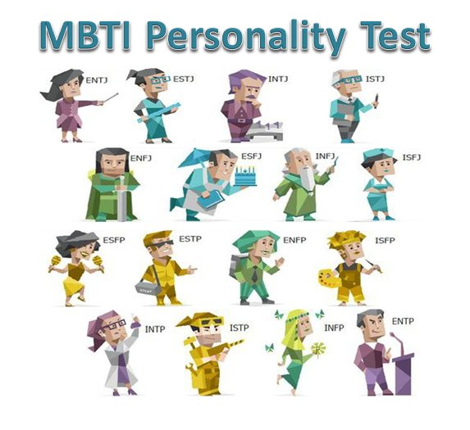
MBTI数字人
背景
“MBTI”
流程
数字人亮点

Slide 4
谢谢！

